Slide 1

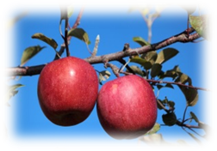
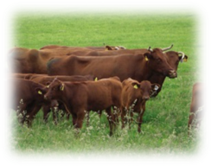
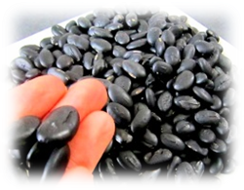
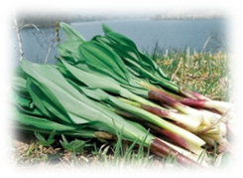
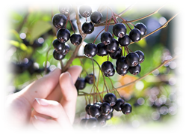
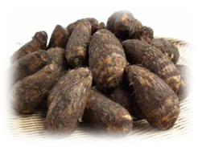
栄養だより 令和４年10月号【vol.28】
★盛岡ブランド食材★
実りの秋がやってきました！盛岡には、魅力ある特産品として盛岡ブランドの認証を受けている食材があります。どれも美味しいものばかりです！ぜひお好みの料理に使って、味わいましょう！
★盛岡りんご★
盛岡は本州で先駆けてりんご栽培を始めた”りんご先進地”。りんごの消費量も全国でトップクラスです。おいしさの秘密は、何と言っても「糖度が高いこと」。盛岡は一日の寒暖差が大きいので、ぐっと気温が下がる収穫時期に一気に甘みを蓄え、樹で完熟させてから収穫します。
★盛岡りんご★
★もりおか短角牛★
盛岡りんごは、
盛岡の1日の
寒暖の差が大き
いことで、
ひと際おいしい
甘いりんごです。
★もりおか短角牛★
「いわて短角和牛」と同じ、日本短角種という品種の牛です。国内の和牛のわずか１％に満たない希少な牛で、その中でも、「盛岡生まれ、盛岡育ち」の日本短角種を「もりおか短角牛」と呼びます。赤身肉が特徴で、脂肪分が少なく、噛めば噛むほど肉の旨味や香りが感じられます。
★黒平豆★
★行者にんにく★
玉山地区に根付く在来種で表皮に３本のシワが出る特徴があります。吉兆を呼ぶ渡り鳥の雁が落とした一粒の種から芽吹いたという言い伝えから「雁喰豆（がんくいまめ）」とも言われています。
★行者にんにく★
春に県内の山々で採れる山菜で、抗菌作用や疲労回復効果が期待できる成分「アリシン」をにんにくより多く含み、修行僧（行者）が食べていたことからその名がついたとも言われています。
★アロニア★
アロニアは耐寒性に優れる北米原産の小さな果実。盛岡では主に自然豊かな砂子沢地域で生産されています。ポリフェノールが多く、ブルーベリーよりもアントシアニンが豊富。酸味と渋みが強いのでジャムやスイーツなどに加工して親しまれています。
★アロニア★
★津志田芋★
盛岡の津志田地区特有の「黒ぼく土」と呼ばれる保水性が高く、有機物を多く含んだ土壌で作られます。とろけるような食感と粘りの強さが特徴です。江戸時代から作られ味の評判が良い事から「津志田いものこ」として古くから広く親しまれてきました。
盛岡市保健所 健康増進課

